Slide 1
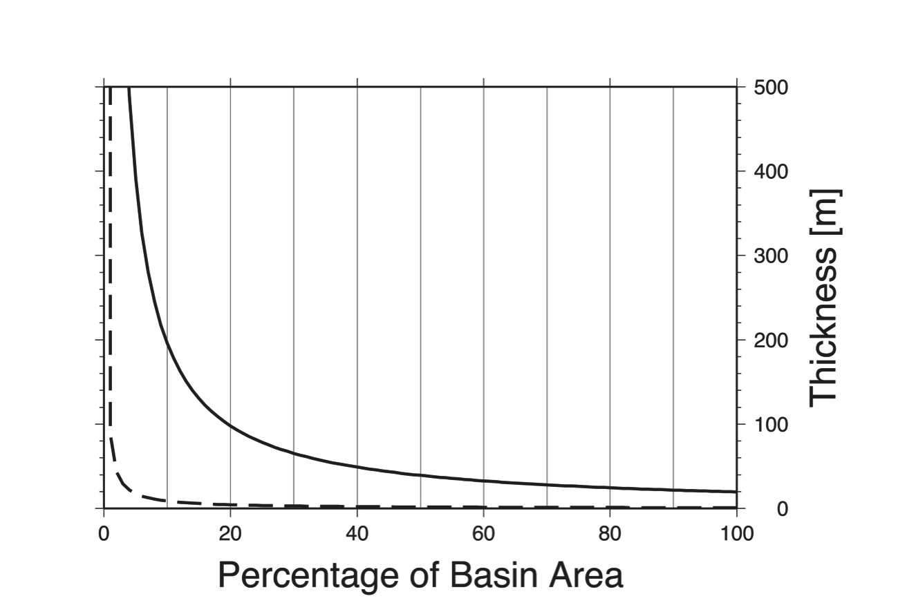
Hoeveel zout uit één volume?
halite
gypsum
Paul Meijer, Aardwetenschappen, UU

